Slide 2
Gestión de aulas: mantener a la audiencia involucrada dentro del aula virtual – Mapas mentales, los conceptos básicos
ref. DigCompEdu Área 1: Compromiso profesional
Socio: IAL FVG

Slide 3
Objetivos
Al finalizar este módulo serás capaz de:
Resultado de aprendizaje 1
Identificar las principales características y aplicaciones de los mapas mentales.
Resultado de aprendizaje 2
Reconocer diferencias en la estructura y el uso de los mapas mentales y conceptuales.

Slide 4
Índice de contenidos
Unidad 1. Mapas mentales
Unidad 2. Mapas mentales vs mapas conceptuales
1.1. ¿Qué tan difícil es reunir ideas?
1.2. Evalúa tu esfuerzo...
1.3. Presentándose con un “mapa”
1.4. Los elementos del mapa de Buzan
1.5. Pruébalo
1.6. Mapas mentales en resumen
2.1. ¿Esto parece un mapa mental?
2.2. Comparación de mapas mentales y conceptuales
2.3. Diferencias en detalle
2.4. Mapas conceptuales en resumen

Slide 5
1. Mapas mentales
1.1 ¿Qué tan difícil es reunir ideas?
Si no eres organizado, incluso una actividad aparentemente sencilla como presentar un tema que conoces bien puede resultar complicada.
¿No te lo puedes creer?Coge papel y boli e intenta presentarte con un texto breve de unos 300 caracteres.
¡Continúa sólo cuando hayas terminado!

Slide 6
1. Mind maps
1. Mapas mentales
1.2 Evalúa tu esfuerzo...
¿Te costó organizar tu argumento?
Es normal: cuando pensamos, nuestra mente tiende a "saltar" de un concepto a otro en un orden que no es tan lineal como el texto que has tenido que escribir en papel.
¿Estabas perfectamente seguro?
Entonces la hoja en blanco no te intimida, y tienes las ideas claras: tanto sobre las cosas más importantes que hay que decir como sobre el orden en que hay que decirlas. Pero, ¿puedes ser siempre tan eficiente, o hay temas que le dan más trabajo?
¿Te ha dejado helado el papel en blanco?
Es normal: no se trata sólo de determinar por dónde empezar, sino también cómo utilizar el espacio.
¿Te costaba decidir con qué empezar?
Es normal: decidir a qué dar prioridad es uno de los principales problemas a la hora de exponer un tema, incluso uno conocido (¡y a veces por ello!).
¿No pudiste ceñirte a 300 caracteres?
Es normal: hay que considerar cuidadosamente qué puntos priorizar y qué peso dar a cada uno.

Slide 7
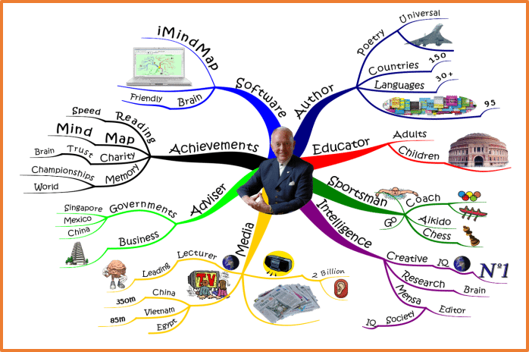
1. Mind maps
1. Mapas mentales
1.3 Presentarse con un "mapa"
¿Has oído hablar de Tony Buzan?
Fue un psicólogo británico que trabajó, en particular, con técnicas de aprendizaje y memorización.
Se presentó como ves al lado, utilizando un "mapa mental": una herramienta que ideó para representar gráficamente el pensamiento (¡y mucho más!).
Obsérvalo atentamente.

Slide 8
1. Mind maps
1. Mapas mentales
1.4 Los elementos del mapa de Buzan
1. Nodo central
El mapa tiene un centro, que es el tema de partida para la reflexión.
4. Nodos hoja
Los conceptos se distribuyen en varios niveles, sin límite teórico. Los nodos sin descendencia se llaman "hojas".
6
2. Ramas
Las ramas irradian hacia fuera desde el centro, representando asociaciones jerárquicas entre conceptos.
5
5. Gráficos
El mapa da margen a la creatividad: se utilizan colores, fotos y dibujos.
3
4
1
2
3. Palabras
Cada tema o concepto está representado por una sola palabra.
6. Orden de lectura
El mapa debe leerse en el sentido de las agujas del reloj empezando por la rama superior derecha.

Slide 9
1. Mind maps
1. Mapas mentales
1.5 Pruébalo
¿Qué te parece? ¿Te parece una técnica útil para organizar ideas?
Coge lápiz y papel, y esta vez si quieres también lápices de colores, fotografías, tijeras y revistas para obtener imágenes fácilmente.
A continuación, intenta elaborar un mapa mental, inspirándote en el que acabas de ver de Tony Buzan.

Slide 10
1. Mind maps
1. Mapas mentales
1.6 Mapas mentales en resumen
Ahora observa el mapa mental que acabas de crear.
¿Qué utilidad podría tener como base para realizar la tarea inicial, que consiste en presentarse con un texto de 300 párrafos? ¿O incluso dar un pequeño discurso de presentación "improvisado"?
Como puedes imaginar, los mapas mentales son una técnica para generar y organizar ideas que resulta útil en muchas situaciones, no sólo para presentarse: de hecho, son herramientas generales de pensamiento visual.

Slide 11
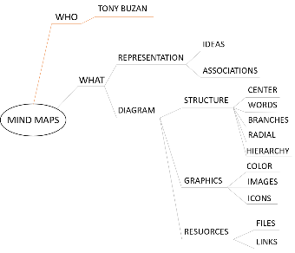
1. Mind maps
1. Mapas mentales
1.6 Mapas mentales en resumen
En general, los mapas mentales representan ideas y sus asociaciones en un diagrama que siempre tiene un centro y palabras, o frases cortas, que describen los conceptos.
Las palabras están conectadas por ramas que parten del centro de forma radial y jerárquica.
A menudo se utilizan elementos gráficos como colores, imágenes o iconos: de este modo, los mapas mentales dan cabida tanto al aspecto racional de clasificación y jerarquización como al creativo y expresivo del autor.
En las versiones digitales, pueden integrarse recursos externos como archivos o enlaces.

Slide 12
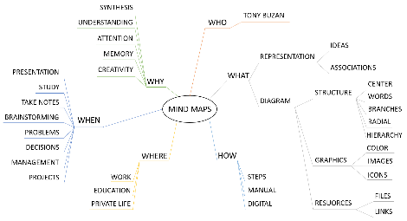
1. Mind maps
1. Mapas mentales
1.6 Mapas mentales en resumen
Los mapas mentales se diseñan por pasos: a partir de la palabra/idea situada en el centro, se procede hacia el exterior asociando subideas a medida que se avanza.
Pueden hacerse manualmente o mediante programas informáticos para producir versiones digitales.
Pueden ayudar en el trabajo y la enseñanza, pero también en la vida privada.
Son útiles para preparar presentaciones, y también para estudiar y tomar notas. Pero también pueden servir de apoyo para la lluvia de ideas, el análisis de problemas, la toma de decisiones, la gestión de procesos o el diseño.
Todo ello porque son valiosas herramientas de síntesis y comprensión, así como estimulantes de la atención y la memoria, y también para crear nuevas ideas.

Slide 13
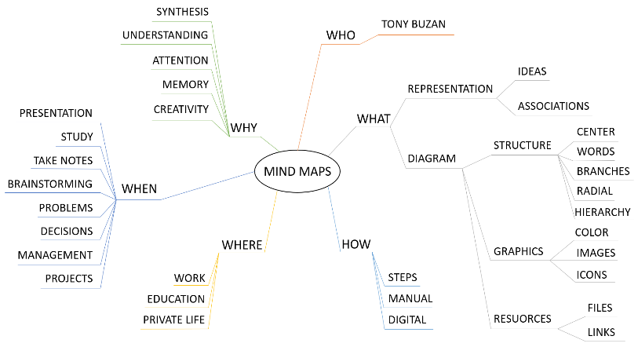
1. Mind maps
1. Mapas mentales
1.6 Mapas mentales en resumen

Slide 14
1. Mind maps
1. Mapas mentales
Resumen:
Los mapas mentales…
son herramientas para pensamiento visual.
Representan…
la jerarquía asociativa entre ideas.
Consisten en…
una idea central conectada por ramas a conceptos asociados en múltiples niveles, formando una estructura radial.
Son útiles…
en todas las actividades que requieren lluvia de ideas, porque estimulan la síntesis, comprensión y creación de nuevas ideas.

Slide 15
1. Mind maps
1. Mapas mentales
Por favor, responde a la siguiente pregunta:
1. ¿Por qué los mapas mentales se llaman herramientas gráficas para representar ideas? (2 respuestas correctas)
Porque aligeran el trabajo armonizando el aspecto racional de la clasificación y la jerarquía, con el creativo y expresivo.
Porque representan visualmente cómo en nuestras mentes agrupamos y vinculamos conceptos jerárquicamente.
Porque aprovechan los colores y las imágenes para facilitar las asociaciones y estimular el razonamiento.
Porque nos permiten satisfacer la tendencia de nuestra mente a “saltar” de un concepto a otro en un orden que no es lineal.

Slide 16
1. Mind maps
1. Mapas mentales
Por favor, responde a la siguiente pregunta:
2. ¿Por cuál de los siguientes problemas no es ventajoso hacer uso de un mapa mental? (1 respuesta correcta)
Definir el contenido de la próxima lección de física.
Planificar la renovación del baño.
Describir cómo funcionan los procedimientos de préstamo de la biblioteca.
Evaluar los pros y los contras del nuevo software.
Tomar notas durante la clase de historia.

Slide 17
1. Mind maps
1. Mapas mentales
Por favor, responde a la siguiente pregunta:
3. ¿Qué representan las líneas dentro de un mapa mental? (1 respuesta correcta)
Las asociaciones entre conceptos.
Las relaciones entre conceptos.
La jerarquía de conceptos.

Slide 18
1. Mind maps
1. Mapas mentales
Por favor, responde a la siguiente pregunta:
4. La resolución de problemas es una de las actividades que más se beneficia del uso de mapas mentales. ¿Cuál de las fortalezas de los mapas mentales son específicamente útiles para ello? (2 respuestas correctas)
Comprensión del problema
Estimulación de la atención
Memorización del problema
Generación de nuevas ideas
Síntesis del problema

Slide 19
Soluciones de test unitario
Aquí están las respuestas:
1. ¿Por qué los mapas mentales se llaman herramientas gráficas para representar ideas? (2 respuestas correctas)
Porque aligeran el trabajo armonizando el aspecto racional de la clasificación y la jerarquía, con el creativo y expresivo.
Porque representan visualmente cómo en nuestras mentes agrupamos y vinculamos conceptos jerárquicamente.
Porque aprovechan los colores y las imágenes para facilitar las asociaciones y estimular el razonamiento.
Porque nos permiten satisfacer la tendencia de nuestra mente a “saltar” de un concepto a otro en un orden que no es lineal.

Slide 20
Soluciones de test unitario
Unit test solutions
Aquí están las respuestas:
2. ¿Por cuál de los siguientes problemas no es ventajoso hacer uso de un mapa mental? (1 respuesta correcta)
Definir el contenido de la próxima lección de física.
Planificar la renovación del baño.
Describir cómo funcionan los procedimientos de préstamo de la biblioteca.
Evaluar los pros y los contras del nuevo software.
Tomar notas durante la clase de historia.

Slide 21
Soluciones de test unitario
Unit test solutions
Aquí están las respuestas:
3. ¿Qué representan las líneas dentro de un mapa mental? (1 respuesta correcta)
Las asociaciones entre conceptos.
Las relaciones entre conceptos.
La jerarquía de conceptos.

Slide 22
Soluciones de test unitario
Unit test solutions
Aquí están las respuestas:
4. La resolución de problemas es una de las actividades que más se beneficia del uso de mapas mentales. ¿Cuál de las fortalezas de los mapas mentales son específicamente útiles para ello? (2 respuestas correctas)
Comprensión del problema
Estimulación de la atención
Memorización del problema
Generación de nuevas ideas
Síntesis del problema

Slide 23
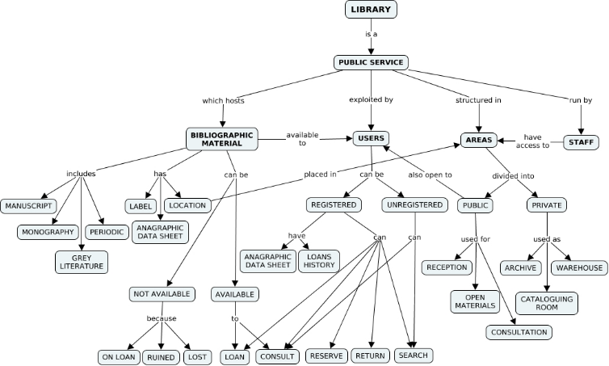
2. Mapas mentales vs mapas conceptuales
2.1 ¿Parece esto un mapa mental?
Observa el mapa del lateral.
¿Qué te parece?
¿Notas alguna diferencia gráfica con el mapa de Buzan visto anteriormente?
Pensemos en ello:
¿Tiene palabras conectadas por líneas o flechas?
¿Tiene algo escrito en los enlaces?
¿Tiene una estructura radial alrededor del centro o vertical hacia abajo?
¿Utiliza colores e imágenes, o no?
¿Sólo tiene enlaces jerárquicos, o no?

Slide 24
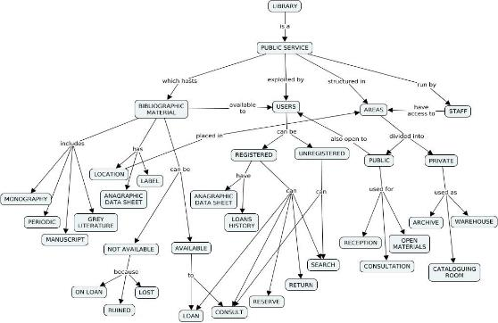
2. Mapas mentales vs mapas conceptuales
2.2 Comparación de mapas mentales y conceptuales
El que se presenta es un mapa conceptual, y tiene varias diferencias con un mapa mental.
Los más evidentes son los gráficos, por ejemplo:
Tiene una estructura vertical descendente y no radial alrededor del centro
Tiene conceptos-palabra conectados por flechas y no por líneas simples (1)
Hay enlaces de palabras en los vínculos (2)
No utiliza colores ni imágenes
También tiene enlaces cruzados entre nodos de distintas ramas (3).
Las diferencias, sin embargo, no acaban ahí, y la más importante es que no representan lo mismo...
2
3
1

Slide 25
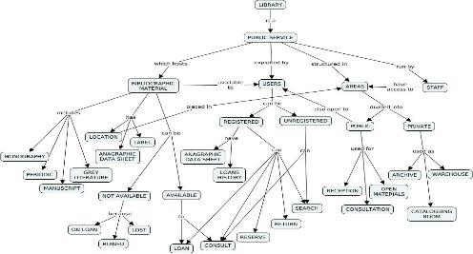
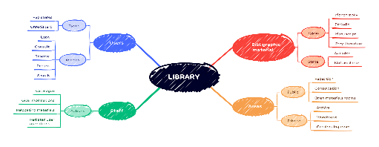
2. Mapas mentales vs mapas conceptuales
2.2 Comparación de mapas mentales y conceptuales
Mapas mentales
se centran en conceptos y representan un tema o problema combinándolos progresivamente por asociación.
Mapas conceptuales
se centran en las relaciones entre conceptos y representan el conocimiento de forma analítica, haciendo explícitos los vínculos entre conceptos.

Slide 26
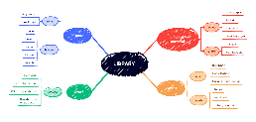
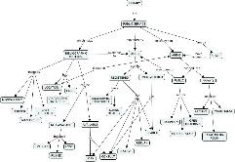
2. Mapas mentales vs mapas conceptuales
2.3 Diferencias en detalle
 | Mapas mentales | Mapas conceptuales
Estructura | Radial a partir de la idea central. | Ramificación descendente en forma de árbol a partir del concepto principal.
Conceptos | Pueden representarse dentro de cajas, que en ese caso se denominan nodos. | Siempre se representan dentro de recuadros, y se denominan nodos.
Vínculos entre conceptos | Siempre jerárquicos. | No sólo jerárquicos.
 | Representados por líneas sin dirección. | Se representan mediante flechas etiquetadas con palabras de enlace, que explicitan la relación entre conceptos.Las palabras de enlace suelen ser verbos.
 | Ocasionalmente transversales. | A menudo son transversales.

Slide 27
2. Mapas mentales vs mapas conceptuales
2.3 Diferencias en detalle
 | Mapas mentales | Mapas conceptuales
Gráficos | Uso frecuente de colores e imágenes: se recurre a la creatividad para equilibrar el aspecto racional de la clasificación de conceptos. | Uso poco frecuente de colores e imágenes, que en cualquier caso tienen poca importancia en comparación con la organización y la esquematización.
Especialmente indicado para... | Actividades que requieren una lluvia de ideas y, por tanto, se benefician del proceso de clasificación y jerarquización de conceptos. | Interpretar, comprender o explicar analíticamente campos específicos del conocimiento o temas, y relacionarlos con conocimientos previos.

Slide 28
2. Mapas mentales vs mapas conceptuales
2.4 Mapas conceptuales en resumen
Como has visto, los mapas mentales y los mapas conceptuales tienen características diferentes.
El uso de uno u otro depende de lo que se quiera representar.
Los mapas mentales estimulan el pensamiento creativo y ponen de manifiesto la clasificación y jerarquía de los conceptos; los mapas conceptuales, propuestos por primera vez por Joseph Novak, hacen hincapié en las conexiones entre entidades de un tema conocido...

Slide 29
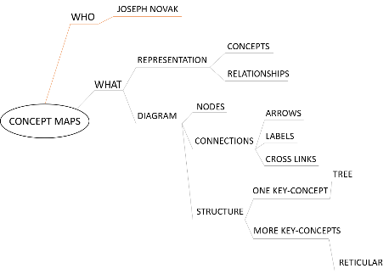
2. Mapas mentales vs mapas conceptuales
2.4 Mapas conceptuales en resumen
... por eso los mapas conceptuales se centran en los conceptos y sus relaciones. Los conceptos se representan mediante nodos, que consisten en una palabra-concepto o una frase corta encerrada en un recuadro; las relaciones, por su parte, son conexiones indicadas mediante flechas con etiquetas (palabras de enlace) que indican la dirección de la relación y explicitan el tipo de relación. Cada secuencia "palabras-concepto "+"palabras-vinculación "+"palabras-concepto" forma una proposición capaz de devolver un significado unificado y autocontenido.
Las conexiones también suelen ser transversales, es decir, entre nodos de distintas ramas. Normalmente sólo hay un concepto clave, y luego el mapa tiene una estructura jerárquica de árbol invertido, en sentido vertical descendente.

Slide 30
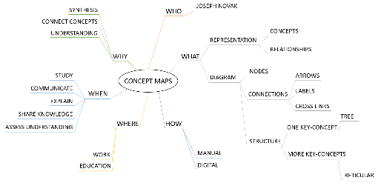
2. Mapas mentales vs mapas conceptuales
2.4 Mapas conceptuales en resumen
Los mapas conceptuales pueden dibujarse manualmente pero, dada la complejidad de su diseño, es más frecuente crearlos con herramientas digitales.
Pueden ayudar en el trabajo y la enseñanza cuando uno estudia o tiene que comunicar, explicar o, en general, compartir conocimientos comprensibles incluso para quienes no han elaborado el mapa.
Pero también son útiles para evaluar la comprensión de un tema.
Todo ello porque son valiosas herramientas de síntesis, conexión con conocimientos previos y comprensión de campos de conocimiento, problemas o procesos.

Slide 31
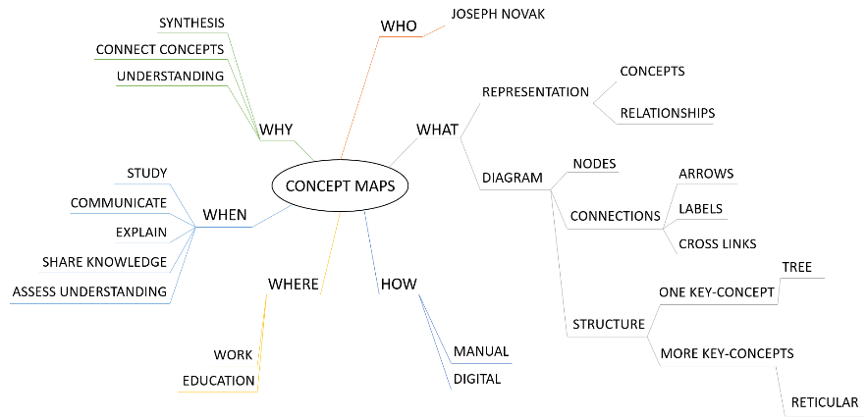
2. Mapas mentales vs mapas conceptuales
2.4 Mapas conceptuales en resumen

Slide 32
2. Mapas mentales vs mapas conceptuales
Resumen:
Mapas conceptuales…
son herramientas para representar gráficamente el conocimiento de forma analítica.
Representan…
conceptos y la variedad de sus conexiones.
Consisten en…
una estructura jerárquica piramidal, empezando con un concepto principal en la cima, pero con varias conexiones cruzadas.
Son útiles…
en todas las actividades que requieran interpretar, comprender, explicar analíticamente o establecer relaciones entre conocimientos.

Slide 33
2. Mapas mentales vs mapas conceptuales
Por favor, responde a la siguiente pregunta:
¿Cuáles de las siguientes características se refieren a los mapas conceptuales?
(2 respuestas correctas)
Ocasionalmente pueden tener interrelación jerárquica entre conceptos.
Se centran en las relaciones entre conceptos.
Los vínculos entre conceptos son relaciones que no son necesariamente jerárquicas.
Son particularmente útiles para tareas que requieren clasificación y jerarquía de conceptos.
Generalmente tienen una estructura radial alrededor del centro.

Slide 34
2. Mapas mentales vs mapas conceptuales
Por favor, responde a la siguiente pregunta:
Hay que apoyar a los analistas que tendrán que diseñar la nueva aplicación informática para la actividad docente...
2. Quieres tener una idea aproximada de las entidades y actividades administradas. ¿Qué herramienta es la mejor para usar? (1 respuesta correcta)
Un mapa mental.
Un mapa conceptual.
Indiferentemente cualquiera de los dos mapas.
Un mapa mental o un mapa conceptual dependiendo de en qué quieres enfocarte.

Slide 35
2. Mapas mentales vs mapas conceptuales
Por favor, responde a la siguiente pregunta:
Hay que apoyar a los analistas que tendrán que diseñar la nueva aplicación informática para la actividad docente...
3. Quieres ilustrar los procesos y los detalles operativos. ¿Qué herramienta es la mejor para usar? (1 respuesta correcta)
Un mapa mental.
Un mapa conceptual.
Indiferentemente cualquiera de los dos mapas.
Un mapa mental o un mapa conceptual dependiendo de en qué quieres enfocarte.

Slide 36
2. Mapas mentales vs mapas conceptuales
Por favor, responde a la siguiente pregunta:
4. Acabas de leer un artículo muy interesante sobre el progreso en la fusión nuclear. Te gustaría arreglar las ideas ayudándote a ti mismo con un mapa. ¿Qué herramienta sería la mejor? (1 respuesta correcta)
Un mapa mental.
Un mapa conceptual.
Indiferentemente cualquiera de los dos mapas.
Un mapa mental o un mapa conceptual dependiendo de en qué quieres enfocarte.

Slide 37
Soluciones de test unitario
Aquí están las respuestas:
¿Cuáles de las siguientes características se refieren a los mapas conceptuales?
(2 respuestas correctas)
Ocasionalmente pueden tener interrelación jerárquica entre conceptos.
Se centran en las relaciones entre conceptos.
Los vínculos entre conceptos son relaciones que no son necesariamente jerárquicas.
Son particularmente útiles para tareas que requieren clasificación y jerarquía de conceptos.
Generalmente tienen una estructura radial alrededor del centro.

Slide 38
Soluciones de test unitario
Aquí están las respuestas:
Hay que apoyar a los analistas que tendrán que diseñar la nueva aplicación informática para la actividad docente...
2. Quieres tener una idea aproximada de las entidades y actividades administradas. ¿Qué herramienta es la mejor para usar? (1 respuesta correcta)
Un mapa mental.
Un mapa conceptual.
Indiferentemente cualquiera de los dos mapas.
Un mapa mental o un mapa conceptual dependiendo de en qué quieres enfocarte.

Slide 39
Soluciones de test unitario
Aquí están las respuestas:
Hay que apoyar a los analistas que tendrán que diseñar la nueva aplicación informática para la actividad docente...
3. Quieres ilustrar los procesos y los detalles operativos. ¿Qué herramienta es la mejor para usar? (1 respuesta correcta)
Un mapa mental.
Un mapa conceptual.
Indiferentemente cualquiera de los dos mapas.
Un mapa mental o un mapa conceptual dependiendo de en qué quieres enfocarte.

Slide 40
Soluciones de test unitario
Aquí están las respuestas:
4. Acabas de leer un artículo muy interesante sobre el progreso en la fusión nuclear. Te gustaría arreglar las ideas ayudándote a ti mismo con un mapa. ¿Qué herramienta sería la mejor? (1 respuesta correcta)
Un mapa mental.
Un mapa conceptual.
Indiferentemente cualquiera de los dos mapas.
Un mapa mental o un mapa conceptual dependiendo de en qué quieres enfocarte.

Slide 41
¡Increíble!
Recuerda (ahora sabes):
Resultado de aprendizaje 1
Identificar las principales características y aplicaciones de los mapas mentales.
Resultado de aprendizaje 2
Reconocer diferencias en la estructura y el uso de los mapas mentales y conceptuales.

Slide 42
¡Sigue adelante!
project-reset.eu

